Slide 1
S2JSF

Slide 2
アジェンダ
S2JSFにおける基本的なリソースとその作成単位
動的な文字列の入出力
レイアウト
画面遷移
ActionへのDI
S2JSFで用意している画面用コンポーネント
  ForEach
  CheckBox
  SelectBox
  入力チェック(Validator)
  型変換(Converter)

Slide 3
JSF登場
Strutsが流行する中で、Servlet/JSPが含まれるJavaの標準仕様であるJ2EEにも、Struts同様のフレームワークに関する仕様が策定されます。
それが、JSF（JavaServerFaces）です。
JSFには、大きく分けて二つの領域があります。
画面を構成するコンポーネントの在り様についての定義
フレームワークとしての処理構造についての定義

Slide 4
JSFとは
JSFでは、SunJavaStudioCreatorの様なIDEを前提に画面コンポーネントをマウスでドラッグ＆ドロップで並べて、画面デザインする様な構成になっています。
いくつかのツールベンダーによって、同様のツールがリリースされており、JSFの画面コンポーネントに関する仕様は、この様なツールを強く意識していると言われます。
しかしながら、JSFの仕様において、重要なのはその拡張柔軟性です。Strutsの開発者も仕様策定に参加しており、彼が独自に持つノウハウが存分に生かされた形になっています。
JSF準拠のフレームワークは、これから幾つも誕生する事となるでしょう。

Slide 5
S2JSFとは
未来あるJSFですが、残念ながらリリースが若い為か不足している部分や、考慮が足りない部分があります。
画面出力する為のテクノロジとして、デフォルトではJSPを使う事
faces-config.xmlと言う構成管理の為のXMLファイルが扱いずらい
まだ成熟しているとは言い難いJSFを補うのがS2JSFです。

Slide 6
S2JSFを使うメリット
JSF標準には、存在しないもののS2JSFを利用する事によって享受出来るメリットが幾つもあります。例えば…
HTMLを記述するだけで、動的な画面を作成出来る。
ServletAPI、JSF、Seasar2等、特別なAPIに依存しないPOJO(PlainOldJavaObject)で開発出来る。
HTMLのみで記述出来る柔軟なレイアウト機能を利用出来る。
Seasar2と適切に連動する事が出来る。

Slide 7

JSPの問題点
JSPで動的な画面を作る為に使う事の問題は、様々にあります。
根本的な問題は、HTMLをJSPに変換しなければならない事です。
<html><body>
<span>Sum is the leader<br/></span>
</body></html>
<html><body>
<% List items = (List)request.getAttribute("EMP");
for(int i=0;i < items.size();i++) {
Employee emp = (Employee)items.get(i);
%><span><%= emp.getName()%> is the <%= emp.getJob() %><br/></span><% } %>
</body></html>
変換・・・
これは大変だ……

Slide 8
HTMLが動く？
S2JSFでは、HTMLを動的に生成する為に、HTMLを修正します。
ここでのポイントは、修正した後に元のHTMLを壊していない事を簡単に確認出来る事です。
<html><body>
<span>Sum is the leader<br/></span>
</body></html>
修正
<html xmlns:m="http://www.seasar.org/maya">
<body><span m:inject="s:forEach" m:items="#{EMP}">
<span m:value="#{e.name}">Sum</span>is the <span m:value="#{e.job}">leader</span><br/>
</span></body></html>

Slide 9
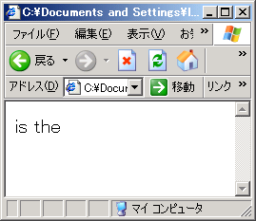
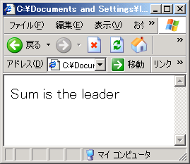

HTMLとJSP
JSPへ変換
元のHTML
サムが行方不明に・・・
S2JSF用に修正
全く変わってない！

Slide 10
PlainOldJavaObject(POJO)
ソースコードを記述する時、なるべく少ないAPIを使って仕様を実現したいと考えるのはごく自然な事です。
J2SDKに付属してくるコアライブラリと呼ばれるAPI群だけでも、非常に多くその全てを把握するのは、最早不可能では無いかと思える事すらあります。
それに加えて、導入しようとするテクノロジ毎のAPIを覚えるのは習熟するまでのコストを考えると、余り良い判断とは言えません。
よって、コアAPIだけで記述されたPOJOのみで、動作するアプリケーションを実装出来るのは、非常に良い事です。

Slide 11
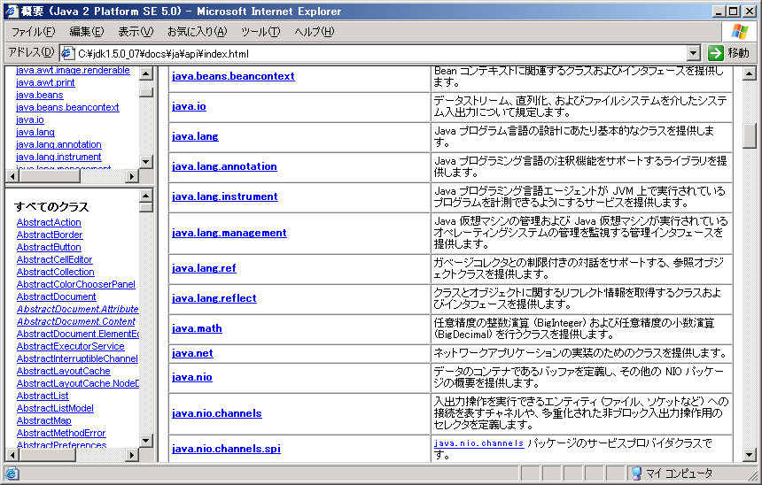
コアライブラリ

Slide 12
HTMLレイアウト
統一感のあるユーザインターフェースデザインは、システムを快適に使って頂く為には、どうしても避けて通れない道です。
しかしながら、作成しうる全ての画面で、統一感を確保出来る様、慎重に作業し続ける事は、非常に難しいと言うのが現実です。
S2JSFでは、例によってHTMLだけで、適切に統一されたデザインを持つ画面を作成する事が出来ます。

Slide 13
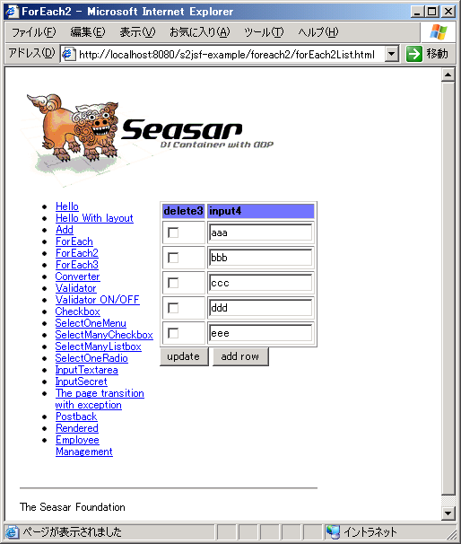
典型的なレイアウトデザイン
ヘッダー
メニュー
メインエリア
フッター

Slide 14
Seasar2との連携
JSF標準には、ManagedBeanという簡易的なDIコンテナが含まれています。
しかしながら、より高機能で使い易いDIコンテナであるSeasar2を使う事をS2JSFでは推奨しています。
DI
AOP
Seasar2

Slide 15
講義の流れ
S2JSFに至るまで S2JSFの使い方 S2JSFにおける基本的なリソースとその作成単位 動的な文字列の入出力 レイアウト 画面遷移 ActionへのDI S2JSFで用意している画面用コンポーネント

Slide 16
S2JSFの使い方
基本的な画面コンポーネントを使いこなす

Slide 17
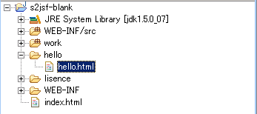
動的な文字列の出力
HTMLだけで動作するS2JSFを実体験してみましょう。
<html xmlns:m="http://www.seasar.org/maya">
<body>
Hello <span m:value="#{message}">World</span> !
</body></html>
http://localhost:8080/s2jsf-blank/hello/hello.html?message=S2JSF

Slide 18
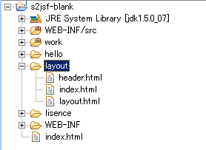
レイアウト
S2JSFによる高度なレイアウト機能を利用してみましょう。
作成するファイルは３つです。
layout.html
  基準となるレイアウトを決定しているファイル
header.html
  複数のレイアウト内で、共有されるヘッダーを記述しているファイル
index.html
  メインのコンテンツが記述されているファイル

Slide 19
layout.html
<html xmlns:m="http://www.seasar.org/maya"><body>
<table border="1" cellspacing="5">
<tr>
<td bgcolor="red"><span m:inject="s:insert" m:src="/layout/header.html"/></td>
</tr>
<tr>
<td valign="top" align="left" bgcolor="blue">
<span m:inject="s:insert" m:name="body"/>
</td>
</tr>
</table>
</body></html>
このレイアウトの中でヘッダーとして、このファイルを取り込む
このレイアウトの中でメインエリアとなる可変部分で、後から決める事が出来る。

Slide 20
header.html,index.html
<html xmlns:m="http://www.seasar.org/maya">
<body>
<span m:inject="s:insert"><h1>Header Contents</h1>
</span></body></html>
layout.htmlの<span>タグが、この範囲のHTMLで置き換わる。
<html xmlns:m="http://www.seasar.org/maya" m:extends="/layout/layout.html">
<body>
<span m:inject="s:insert" m:name="body">
<h3>Body Contents</h3>
</span>
</body></html>
このファイルをレイアウトの基準として使う事を宣言。
layout.htmlにある同じ宣言の<span>タグが、内側にある範囲のHTMLで置き換わる。
http://localhost:8080/s2jsf-blank/layout/index.html

Slide 21
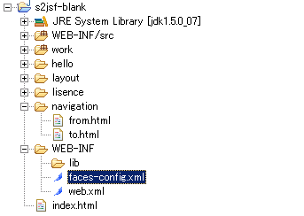

画面遷移
<a>を使って、画面遷移を実現してみましょう。
２つのファイルを作成し、１つの設定ファイルを修正します。

Slide 22
from.html,to.html
<html xmlns:m="http://www.seasar.org/maya">
<body><form>
<ul><li>
<a m:action="goto">move to
<span m:inject="f:param" m:name="message" m:value="Finished !!"/>
</a>
</li></ul></form></html>
遷移先画面の論理名を記述する
遷移先画面へ引き渡すパラメータ
<html xmlns:m="http://www.seasar.org/maya">
<body>
Navigation <span m:value="#{message}">incomplete....</span>
</html>

Slide 23
faces-config.xml
<navigation-rule>
<navigation-case>
<from-outcome>goto</from-outcome>
<to-view-id>/navigation/to.html</to-view-id>
</navigation-case>
</navigation-rule>
画面の論理名
画面の物理名
http://localhost:8080/s2jsf-blank/navigation/from.html

Slide 24

ActionへのDI
今までは、リクエストパラメータのみを扱ってきましたが、実際の案件では、より複雑なデータ構造を取り扱う事が出来なければなりません。
S2JSFとSeasar2を組み合わせると、以下の順で値を検索しActionクラスにDIしてくれます。
リクエスト属性
リクエストパラメータ
セッション属性
S2コンテナ内コンポーネント
では、S2JSFの画面コンポーネントを使ってみましょう

Slide 25
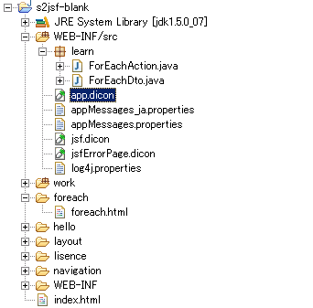
画面用コンポーネント - forEach
forEachコンポーネントは、繰返し処理を実現するコンポーネントです。
foreach.html
  出力される画面を記述する。
ForEachAction.java
  画面でボタンが押下された時動作するクラス
ForEachDto.java
  画面で入力された値が格納されるクラス
  画面に値を出力する為のクラス
app.dicon
  画面内で処理に使用するクラスを定義する。

Slide 26
foreach.html
<html xmlns:m="http://www.seasar.org/maya">
<body><form>
<table border="1">
<tr bgcolor="#7777FF">
<th>Name</th>
</tr>
<span m:inject="s:forEach" m:items="#{forEachList}" m:var="e">
<tr>
<td><input type="text" m:value="#{e.name}"/></td>
</tr>
</span>
</table>
<input type="button" value="Add Row" m:action="#{forEachAction.addRow}" />
</form></body></html>
セッションから値を取出す。
ループ変数の定義
リクエストにあるActionのメソッドを実行
ループ変数から値を取出す

Slide 27
ForEachAction.java
package learn;
import java.util.List;
public class ForEachAction {
private List forEachList;
public String addRow() {
forEachList.add(new ForEachDto());
return null;
}
public List getForEachList() {
return forEachList;
}
public void setForEachList(List forEachList) {
this.forEachList = forEachList;
}
}
htmlでボタンが押下された時、S2JSFが呼出す。
S2コンテナがセッション属性から、forEachListを取出して呼出す。

Slide 28
ForEachDto.java
package learn;
public class ForEachDto {
private String name;
public String getName() {
return name;
}
public void setName(String name) {
this.name = name;
}
}

Slide 29
app.dicon
<?xml version="1.0" encoding="Shift_JIS"?>
<!DOCTYPE components PUBLIC "-//SEASAR2.1//DTD S2Container//EN"
"http://www.seasar.org/dtd/components21.dtd">
<components>
<include path="jsf.dicon"/>
<component name="forEachList" class="java.util.ArrayList" instance="session" />
<component name="forEachAction" class="learn.ForEachAction" instance="request" />
</components>
セッション属性に配置される。
html内で参照する時に使用する。
リクエスト属性に配置される。
http://localhost:8080/s2jsf-blank/foreach/foreach.html

Slide 30
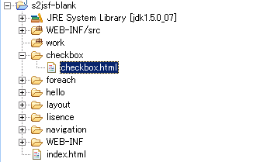
画面用コンポーネント - checkBox
checkBoxコンポーネントは、その名の通りチェックボックスを出力するコンポーネントです。
<html xmlns:m="http://www.seasar.org/maya">
<body><form>
<input type="checkbox" m:value="#{requestScope.check}" />
<input type="submit" value="submit"/>
</form></body></html>
http://localhost:8080/s2jsf-blank/checkbox/checkbox.html

Slide 31
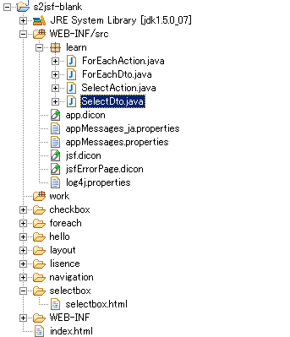
画面用コンポーネント - selectBox
selectBoxコンポーネントによって、限定された選択肢の一つを選択させる事が出来ます。
selectbox.html
  出力される画面を記述する。
SelectAction.java
  画面でボタンが押下された時動作するクラス
SelectDto.java
  画面で入力された値が格納されるクラス
  画面に値を出力する為のクラス
app.dicon
  画面内で処理に使用するクラスを定義する。

Slide 32
selectbox.html
<html xmlns:m="http://www.seasar.org/maya">
<body><form>
<select id="selectMenu"
m:value="#{requestScope.select}"
m:items="#{selectItems}"
m:itemValue="index"
m:itemLabel="name"
m:nullLabel="Select ....">
<option value="">Please Select</option>
<option value="f">First</option>
<option value="s">Second</option>
</select>
<input type="button" value="Add Item" m:action="#{selectAction.addItem}" />
</form></body></html>
選択された結果を格納する領域を設定
セッションから値を取出す。
selectItemsに格納されているオブジェクトのプロパティ名を指定すると、<option>タグのvalue属性として出力される。
selectItemsに格納されているオブジェクトのプロパティ名を指定すると、<option>タグの値として出力される。

Slide 33
SelectAction.java
package learn;
import java.util.List;
public class SelectAction {
private List selectItems;
public String addItem() {
SelectDto dto = new SelectDto();
dto.setIndex(selectItems.size());
dto.setName("index is " + dto.getIndex());
selectItems.add(dto);
return null;
}
public List getSelectItems() {
return selectItems;
}
public void setSelectItems(List selectItems) {
this.selectItems = selectItems;
}
}
htmlでボタンが押下された時、S2JSFが呼出す。
S2コンテナがセッション属性から、selectItemsを取出して呼出す。

Slide 34
SelectDto.java
package learn;
public class SelectDto {
private int index;
private String name;
public int getIndex() {
return index;
}
public void setIndex(int index) {
this.index = index;
}
public String getName() {
return name;
}
public void setName(String name) {
this.name = name; }
}

Slide 35
app.dicon
<?xml version="1.0" encoding="Shift_JIS"?>
<!DOCTYPE components PUBLIC "-//SEASAR2.1//DTD S2Container//EN"
"http://www.seasar.org/dtd/components21.dtd">
<components>
<include path="jsf.dicon"/>
<component name="selectItems" class="java.util.ArrayList" instance="session" />
<component name="selectAction" class="learn.SelectAction" instance="request" />
</components>
セッション属性に配置される。
html内で参照する時に使用する。
リクエスト属性に配置される。
http://localhost:8080/s2jsf-blank/selectbox/selectbox.html

Slide 36
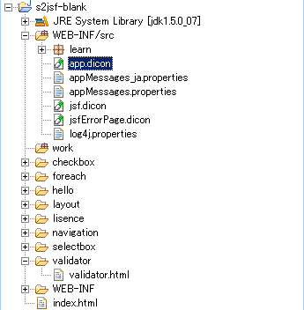
画面用コンポーネント - 入力チェック
画面から入力された値をチェックする為のコンポーネントを総称してValidatorコンポーネントと呼びます。
S2JSFで用意されているもののうち幾つかを使ってみましょう。
入力チェックと併せて、エラーメッセージの出力も行います。
validator.html
  出力される画面を記述する。
  入力チェック内容の定義を記述する。
app.dicon
  画面内で処理に使用するクラスを定義する。

Slide 37
validator.html
<html xmlns:m="http://www.seasar.org/maya">
<head>
<meta http-equiv="Content-Type" content="text/html; charset=Windows-31j" />
</head><body><form>
<span m:inject="h:messages" m:globalOnly="false" m:showSummary="false" m:showDetail="true"/>
Name :
<input id="Name" type="text" m:label="Name" m:required="true" />
<span m:inject="h:message" m:for="Name" /><br />
From :
<input id="from" type="text" m:label="From" />
- To :
<input id="to" type="text" m:label="To">
<span m:inject="s:validator" m:binding="#{greaterEqualValidator}" m:targetId="from"/>
</input>
<span m:inject="h:message" m:for="to"/><br />
<input type="submit" value="submit"/>
</form></body></html>
日本語が文字化けしない様に、htmlの文字コードを指定する。
全てのエラーメッセージを、一箇所に出力する。
必須入力チェックを行う。
入力項目に対応したエラーメッセージを出力する。
エラーメッセージ内で使用される項目名。
m:targetIdで指定した値よりも小さい時、エラーになる。

Slide 38
app.dicon
<?xml version="1.0" encoding="Shift_JIS"?>
<!DOCTYPE components PUBLIC "-//SEASAR2.1//DTD S2Container//EN"
"http://www.seasar.org/dtd/components21.dtd">
<components>
<include path="jsf.dicon"/>
<component name="greaterEqualValidator"
class="org.seasar.jsf.validator.S2GreaterEqualValidator"
instance="prototype" />
</components>
html内で使用するバリデーター
http://localhost:8080/s2jsf-blank/validator/validator.html

Slide 39
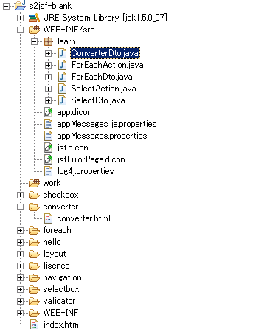
画面用コンポーネント - 型変換
S2JSFには画面から入力された値を、扱い易い様に型変換してくれるコンポーネントが予め用意されています。
converter.html
  出力される画面を記述する。
  値の変換方式を記述する。
ConverterDto.java
  画面で入力された値が、変換されて格納されるクラス
app.dicon
  画面内で処理に使用するクラスを定義する。

Slide 40
converter.html
<html xmlns:m="http://www.seasar.org/maya">
<head>
<meta http-equiv="Content-Type" content="text/html; charset=Windows-31j" />
</head><body><form>
<span m:inject="h:messages" m:globalOnly="false" m:showSummary="false" m:showDetail="true"/>
Hire Date:<br/>
Input :<input type="text" m:value="#{converterDto.date}" m:label="Hire Date"
m:converter="#{inputDateTimeConverter}"/><br />
Output :<span m:value="#{converterDto.date}"
m:converter="#{outputDateTimeConverter}"/><br />
</form></body></html>
日本語が文字化けしない様に、htmlの文字コードを指定する。
使用するコンバーターを指定する。

Slide 41
ConverterDto.java
package learn;
import java.util.Date;
public class ConverterDto {
private Date date;
public Date getDate() {
return date;
}
public void setDate(Date date) {
this.date = date;
}
}

Slide 42
app.dicon
<?xml version="1.0" encoding="Shift_JIS"?>
<!DOCTYPE components PUBLIC "-//SEASAR2.1//DTD S2Container//EN"
"http://www.seasar.org/dtd/components21.dtd">
<components>
<include path="jsf.dicon"/>
<component name="converterDto" class="learn.ConverterDto" instance="request" />
<component name="inputDateTimeConverter" class="org.seasar.jsf.convert.S2DateTimeConverter">
<property name="pattern">"yyyyMMdd"</property>
</component>
<component name="outputDateTimeConverter" class="org.seasar.jsf.convert.S2DateTimeConverter">
<property name="pattern">"yyyy/MM/dd"</property>
</component>
</components>
変換された入力値が格納されるDTO
入力値を変換するコンバータでは、入力フォーマットを指定する。
出力用のコンバータでは、出力フォーマットを指定する。
http://localhost:8080/s2jsf-blank/converter/converter.html

Slide 43

参考
研修の内容をより深く復習するなら、この本をご購入下さい。
『Seasar入門 ～はじめてのDI&AOP～』
税込価格：3,570円
仕様：版型：B5変形／色数：1色／頁数：448 p
出版社：ソフトバンククリエイティブ
ISBN：4797331968
刊行日：2006年2月25日

Slide 44
参考
今回触れる事の出来なかった高度なトピックを学習する為のURLです。
ハイパーテキスト転送プロトコル -- HTTP/1.1
  http://www.studyinghttp.net/cgi-bin/rfc.cgi?2616
HTTP 状態管理メカニズム（セッションに関する仕様）
  http://www.studyinghttp.net/cgi-bin/rfc.cgi?2965
HTTP 状態管理の使い方（セッションに関する仕様）
  http://www.studyinghttp.net/cgi-bin/rfc.cgi?2964
フォームから返される値: multipart/form-data
  http://www.studyinghttp.net/cgi-bin/rfc.cgi?2388

Slide 45
参考資料
S2JSFが生まれるまでの技術的遷移を理解する

Slide 46
Webアプリケーションの歴史
Webアプリケーションは、リクエストに対してサーバーで、動的に生成したテキストファイルをブラウザにレスポンスするアプリケーションです。
当初は、UNIX文化に慣れ親しんだ人々が、 C/C++、Perl、シェルスクリプト、と言った手元にある開発言語を使って気軽にWebアプリケーションを実装していました。特に、文字列の検索や置換に優れたPerlは、当時それ程UNIXに詳しくない人でも扱う事が出来た為、人気がありました。
それらを総称して、CGI（CommonGatewayInterface）と呼んでいます。現在では、PHPやRubyと言った比較的新しい言語も好んで使われる様です。

Slide 47
CGIの問題点
しかし、初期のCGIには幾つかの欠点がありました。
その中でも特に問題視されたのが、リクエストの度にプロセスを起動してしまう事です。
OSのプロセスを起動する処理は、大きな負荷を伴う為、CGIに対するアクセスが集中するとサーバーが停止してしまう事もしばしばでした。
現在では、mod_perlやfast_cgiと言ったモジュールをApacheに追加する事で、この問題にある程度対応する事が出来ます。

Slide 48
Servlet誕生
当初Appletと言うブラウザ上で動作するアプリケーションを実装する為に使用されていたJavaに、Servletと言うサーバー上で動作するアプリケーションを作る為の機能（仕様）が追加されました。
Servletは、アプリケーションサーバと言うリクエストを受け取りレスポンスを返すデーモンプロセスをサーバ上に待機させる事で、初期のCGIが抱えていた問題を解決しました。
しかし、Servletでは、JavaがC/C++の様に汎用言語としてデザインされていた為、Servletでレスポンスを作成する際に、行う文字列操作を実装するのが非常に困難でした。
これに対し、同時期にMicrosoftがASP（ActiveServerPages）と言うテクノロジをリリースします。

Slide 49
テンプレート言語の趨勢
ASPは、プログラム言語とHTMLを全く同じリソース内に記述すると言う当時画期的な技術でした。
Javaにも、同様の技術であるJSP（JavaServerPages）が追加されるまで、そう長くはかかりませんでした。
<html><body>
<% String message = “”;
for(int i=0;i < 10;i++) {
message = “Hello World at” + i +” times”;
%><span><%= message %><br/></span><% } %>
</body></html>
これだけのソースコードを見ただけでも分かって頂けると思いますが、このテクノロジは根本的な問題を抱えています。
コードが非常に読みずらいのです。

Slide 50
ServletAPI
ServletのAPIは、現在でもフレームワークの下支えをする為に使われおり、Webアプリケーションの基本で触れた名前にそれぞれ対応付いたAPIが存在します。
今では、直接触れる事は無いかもしれませんが、知っておくといいかもしれません。
リクエスト → javax.servlet.http.HttpServletRequest
  リクエストパラメータ
  リクエスト属性
レスポンス → javax.servlet.http.HttpServletResponse
セッション → javax.servlet.http.HttpSession
クッキー → javax.servlet.http.Cookie

Slide 51



リクエストパラメータ
リクエストに対応するServletAPIのHttpServletRequestだけは、Java固有の機能を持っている為、簡単に説明します。
リクエストが送信される際に、ブラウザからサーバーへ渡されるパラメータをリクエストパラメータと呼びます。
取り出す為の代表的なメソッドは、「getParameter」です。
ブラウザ
リクエスト
サーバー

Slide 52
リクエスト属性
一方、サーバ内の処理で何らかの値をやり取りする為にServletで特別に定義されているのが、リクエスト属性です。
取り出す為のメソッドは、「getAttribute」です。
設定する為のメソッドは、「setAttribute 」です。
尚、リクエストパラメータは、ブラウザが内容を決めている為、値を設定するメソッドはありません。
ブラウザ
リクエスト属性
サーバー
Notes:
ルールです。
必要な時に見直して下さい。
特に説明する必要はない

Slide 53
フレームワークブーム
Servlet/JSPでの開発が流行するうちに、CGIが作られ始めた頃よりも、より複雑なアプリケーションをServlet/JSPによって実装しようとする人々が現れます。
Javaによるビジネスアプリケーションの実装が行われる様になると、安定した生産性や、品質を確保する為の仕組み、仕掛けがServletAPIには無い為、ServletだけではAPIとしてプリミティブ過ぎると多くの人が考えました。
そこで、フレームワークブームが始まります。殆どのプロジェクトでは、そのプロジェクト単体で使う為のフレームワークを毎回開発しては使い捨てていました。
しかし、フレームワークは、本来複数のプロジェクトで何度も使われていく中で洗練されるべきものです。

Slide 54
Strutsとは
ある一つのフレームワークが、Apache Httpdを開発したのと同じコミュニティからリリースされました。それが、Strutsです。
Strutsは、ServletAPIを完全に隠す事はせずに、ServletAPIを拡張した様な構成をしています。
Strutsで拡張された機能の内、特筆すべき点は以下の３点です。
Type2MVCと言うクラスの役割を適切に分割する為の指針を強制する仕組みを持っている事
例外処理や画面遷移処理を、struts-config.xmlと言う設定ファイルの中に記述するだけで実現出来る事
Tilesと言うライブラリと積極的に連携し、画面レイアウトに一貫性を持たせられる事

Slide 55

Struts大流行
Strutsは、前提にする概念が複雑でない為、習得が容易であった事や、ASL(Apache Software Lisence)と言う企業に取ってリスクの少ないオープンソースライセンスであった事、又、Struts自体を更に拡張するのが容易であった事等、複数の条件が重なり大流行しました。
現在では、Strutsを銀の弾丸の様に扱う人は少ない筈ですが、今尚、沢山のプロジェクトで採用され続けています。

